Slide 1
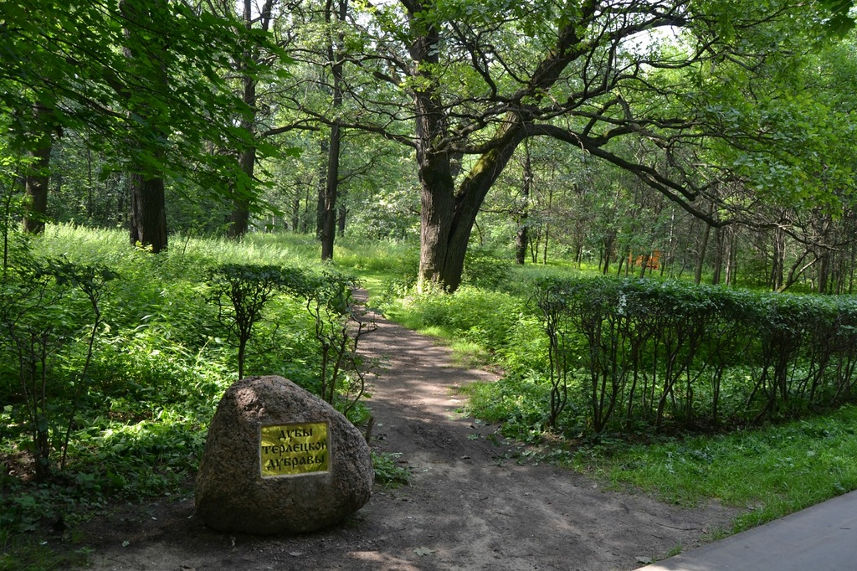
Презентация по биологии на тему "Пресмыкающиеся Москвы и Подмосковья. Охраняемые виды".
Ученицы 7"З" класса ГБОУ СОШ №1324 г. Москвы
Соловьевой Олеси.

Slide 2
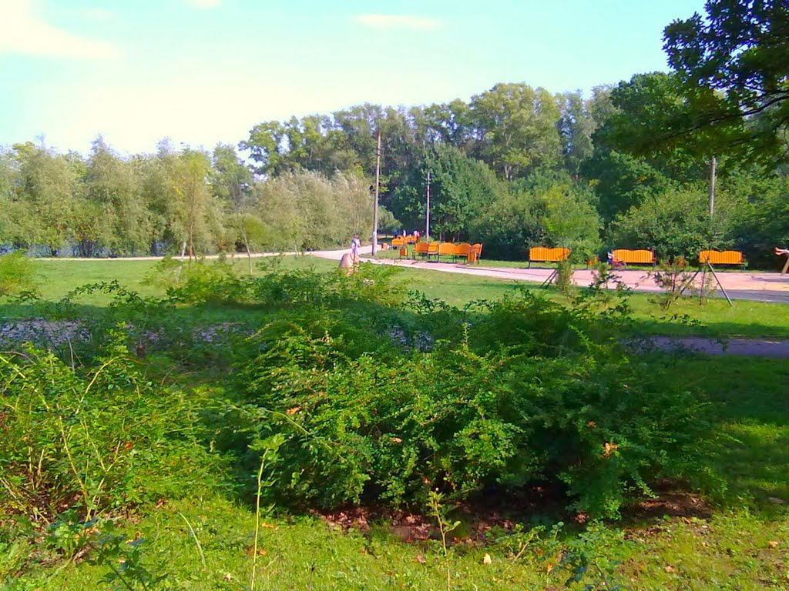
Благодаря информации, полученной от зоологов и натуралистов, учавствующих в изучении природы Москвы и Подмосковья, раздел "Пресмыкающиеся" в новой редакции Красной книги Москвы и Московской области стал более информативным и насыщенным.

Slide 3
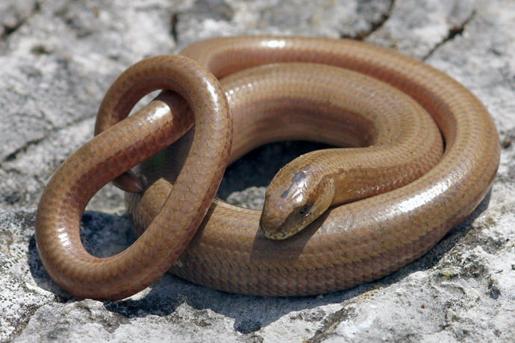
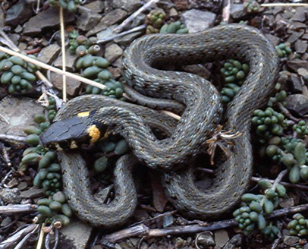
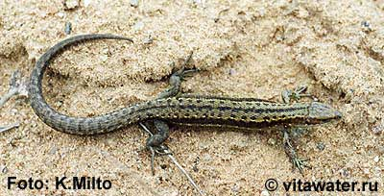
Из пресмыкающихся в Красную книгу Москвы вошли три вида, т.е. все 100% видов, встречающихся в столице. Это веретеница ломкая, живородящая ящерица и обыкновенный уж.

Slide 4
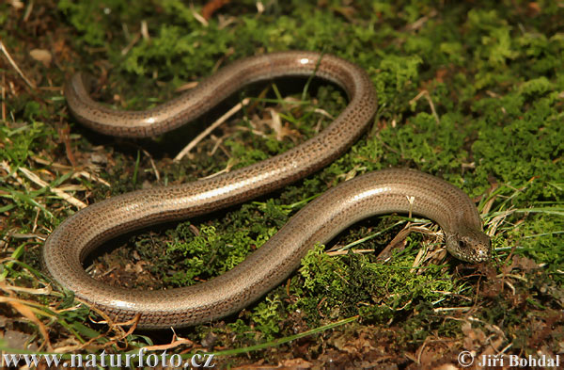
Веретеница ломкая
Ломкая веретеница или медяница – это безногая ящерица со змеевидным телом, гладкие чешуйки расположены продольными и поперечными рядами, хвост ломкий, зубы остоконечные, конические, загнуты назад.
Длина ящерицы достигает 50 см., из них до 30 см. Длина тела. Хвост самцов длиннее, чем у самок. Тело самца коричневого, серого или бронзового цвета. Окраска самок бледнее, чем у самцов.
Название "веретеница" происходит от веретена, которое формой напоминает эту ящерицу, а "ломкая" от свойства отбрасывать хвост.

Slide 5
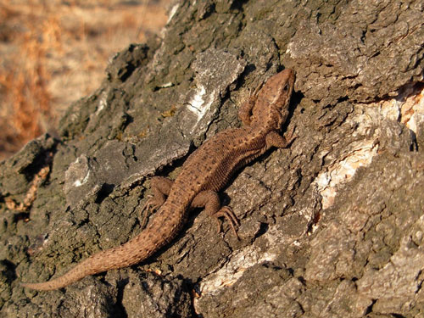
Ящерица живородящая
Живородящая ящерица – ящерица из семейства настоящих ящериц. Составляет многотипичный род Лесные ящерицы. Ранее включались в род Зеленые ящерицы.
Живородящая ящерица имеет размер 15-18 см., из которых 10-11 см. приходится на хвост. Окрас коричневый с темными полосками, тянущимися по бокам и вдоль середины спины. Нижняя сторона тела светлая, у самок – с зеленоватым или желтоватым оттенком, у самцов – кирпично – красная, оранжевая.
Особенностью вида является живорождение, в целом нехарактерное для семейства настоящих ящериц.

Slide 6
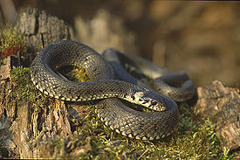
Уж обыкновенный
Обыкновенный уж – наиболее распространенный в Россиивид настоящих ужей, неядовитых змей из семейства ужеобразных. Они отличаются от других змей "желтыми ушами" – ярко-выраженными отметинами на голове, чаще желтыми, но иногда белыми и оранжевыми.
Самки больше по размеру самцов, иногда достигают ло 1,5 м., но чаще всего размеры не больше метра.
Уж неагрессивен. При виде человека он спасается бегством. Пойманный уж сначала активно защищается: шипит и выбрасывает голову вперед, что устрашающе действует на многих врагов.

Slide 7
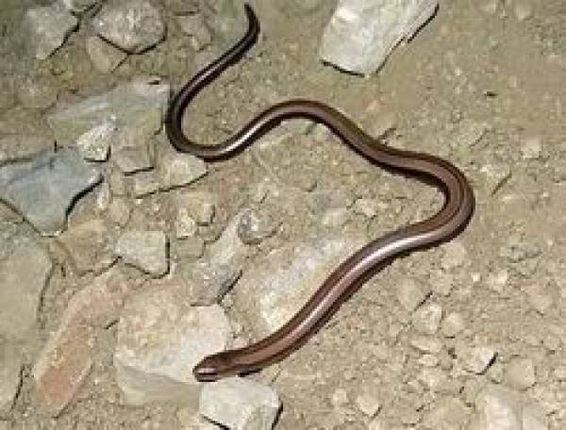

Медянка – самый редкий вид пресмыкающихся из занесенных в Красную книгу Московской области. Именно поэтому необходимо разработать методику ее разведения с дальнейшей реинтродукцией в природу.

Slide 8
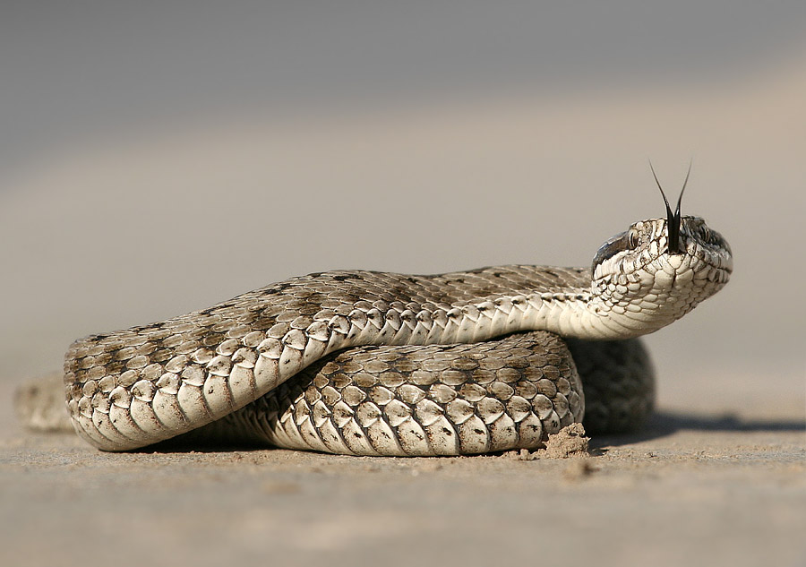
Иная ситуация с обыкновенной гадюкой. Эта змея в середине и конце прошлого века активно отлавливалась, в том числе и в Московской области, с целью сбора яда для изготовления сыворотки, мазей и лекарств. В связи с этимее численность в ряде регионов оказалась сильно подорванной. Для снятия пресса отлова с природных популяций желательно создать специальные питомники по разведению гадюки для получения яда.

Slide 9
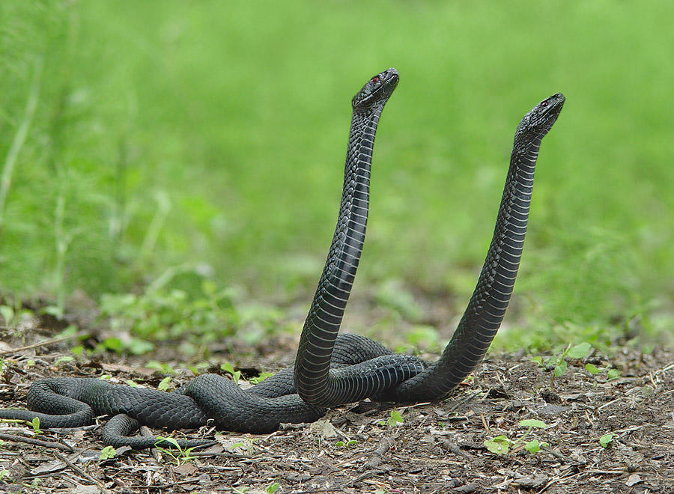
Гадюка обыкновенная
Гадюка – ядовитая змея, которую часто уничтожают из страха быть укушенным. Поэтому необходима разъяснительная работа с населением в местах обитания змей, проведение бесед и лекций о пользе этих животных (в частности, в регуляции численности грызунов), о мерах предосторожности и необходимых действиях в случае укуса змеи.

Slide 10
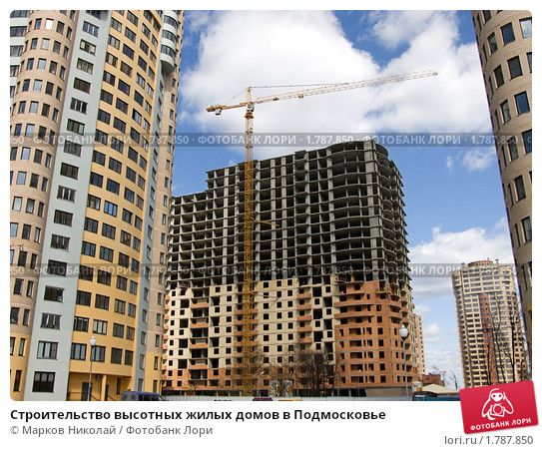
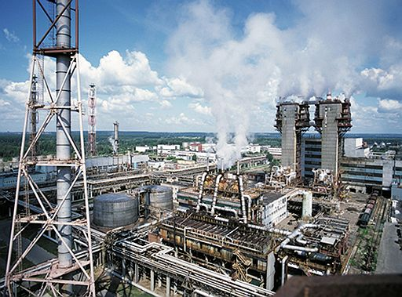
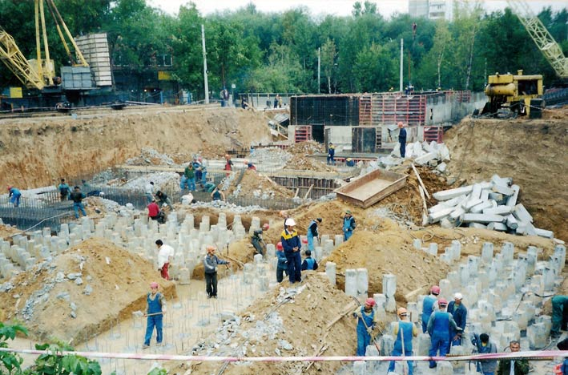
Лимитирующие факторы почти одинаковы для всех видов присмыкающихся, занесенных в Красную книгу Московской области. Основные из них – фрагментация, трансформация, а иногда и уничтожение мест обитания в результате строительных работ, сельскохозяйственных, мелиоративных работ и рекреационной нагрузки; загрязнение среды ядохимикатами; прямое бесцельное уничтожение животных, неконтролируемый отлов и т.д.

Slide 11
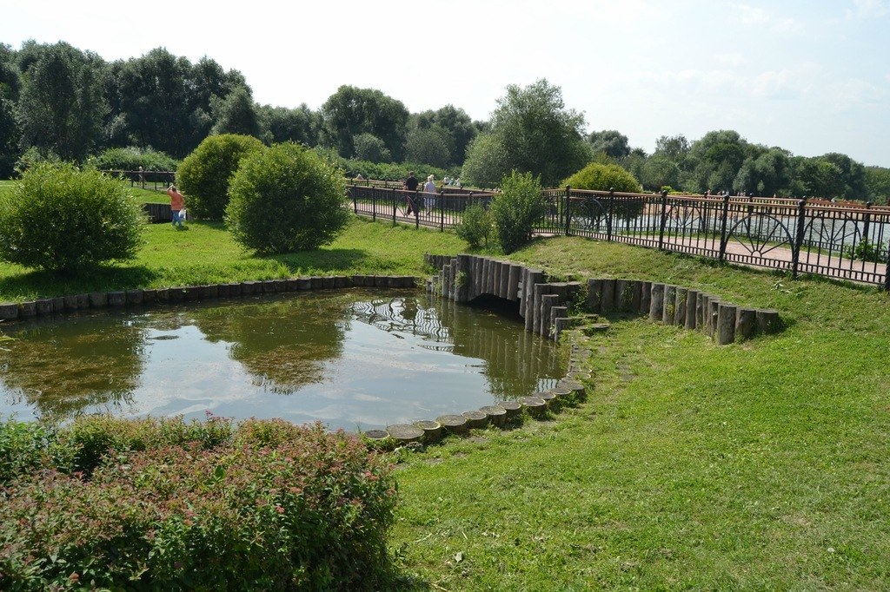
Основными рекомендациями по сохранению видов в естественных условиях служат: сохранение мест обитания, размножения и зимовок; создание в ключевых местах особо охраняемых природных территорий; просветительская деятельность среди населения (особенно среди школьников), разъясняющая необходимость охраны этих уязвимых животных; публикации, лекции и беседы об особенностях биологии пресмыкающихся, их биогеоценотическом и эстетическом значении.

